Slide 1

파이썬, 딥러닝 그리고 인공지능

Slide 2
Contents
01
Python 소개
02
머신 러닝
03
딥 러닝
04
머신 러닝과 딥 러닝 라이브러리 및 프레임워크
05
아나콘다 설치 실습
Notes:
목차

Slide 3
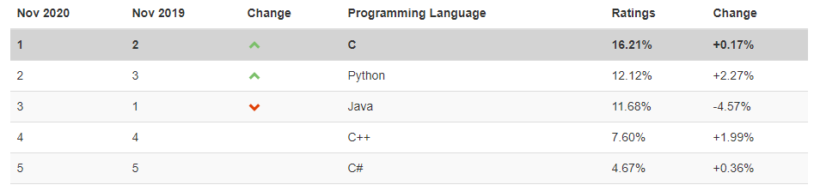
1.1 Python 언어소개
파이썬 언어는 1991년 프로그래머인 귀도 반 로섬에 의해 처음 개발되었으며
귀도가 좋아하는 코미디 채널에서 따온 것이다.
고급 프로그래밍 언어로, 플랫폼에 독립적이며 인터프리터를 지원하고 객체지향적, 동적 타이핑 대화형 언어이다.
출처 : TIOBE
programing language ranking 2020

Slide 4
1.2 Python 특징
동적 타이핑
실행 중 변수, 또는 함수 생성 가능
인터프리터
한 번에 한 줄 씩 실행 가능하며 컴파일 과정이 필요 없고 실행 결과를 바로 확인 가능
Multi
Paradigm
절차적, 객체지향, 함수형과 같은 프로그래밍이 모두 가능하다.
플랫폼에
독립적
윈도우, 리눅스, 유닉스 등과 OS를 말한다.
바이트 코드를 생성해서 소스코드 없이도 다른 플랫폼에서 잘 실행된다.

Slide 5
1.3 인공지능, 왜 파이썬을 사용할까?
인공지능을 구현하기 위해 사용되는 대표적인 프레임 워크가 구글에서 오픈소스로 공개된 ‘TensorFlow’이며, 이 개발환경은 Python 언어 기반으로 구현되어 있다.
* 프레임 워크(Framework) : 어플리케이션 개발에 바탕이 되는 템플릿과 같은 역할을 하는 클래스들과 인터페이스의 집합이다.

Slide 6
2.1 머신 러닝과 딥 러닝
머신 러닝
데이터를 구문 분석하고 해당 데이터를 통해 학습한 후 정보를 바탕으로 결정을 내리기 위해 학습한 내용을 적용하는 알고리즘
즉, 데이터를 학습시키고 학습시킨 데이터를 활용하는 알고리즘
딥 러닝
실질적으로 딥 러닝은 머신 러닝의 하위 개념으로 인간의 뉴런과 비슷한 인공신경망 방식과 같이 수많은 데이터 속에서 패턴을 발견한 뒤 사물을 구분하는 정보처리 방식을 모방한 방식의 알고리즘

Slide 7
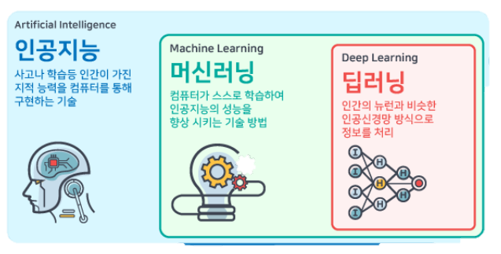
2.2 머신 러닝과 딥 러닝의 차이점
머신 러닝은 데이터 특징에 대한 정보를 사람이 직접 제공하고
딥 러닝은 데이터의 특징을 스스로 파악해 분류한다.

Slide 8
2.3 머신 러닝 종류
지도학습
입력값 과 함께 결과값을 주고 학습시킨다.
ex ) 분류,회귀
비지도학습
결과값 없이 입력 값 만을 이용하여 학습시킨다
ex ) 군집화
강화학습
결과값 대신 어떤 일 을 수행 했을 때 보상을 주는 방식으로 학습시킨다.
ex )알파고

Slide 9
2.4 지도 학습 분류(Classification) 종류
이진 분류 문제 (Binary Classification)
주어진 입력에 대해서 둘 중 하나의 답을 정하는 문제
ex ) 시험 성적의 합격 불합격 판단
다중 클래스 분류(Multi-class Classification)
주어진 입력에 대해서 두 개 이상의 선택지 중에서 답을 정하는 문제
ex ) 다섯 개의 책장 중에서 분야에 맞는 적절한 책을 구분
회귀 문제 (Regression)
분리된 문제의 답이 아니라 연속된 결과에 대한 판단
ex ) 주가 예측, 생산량 예측, 지수 예측

Slide 10
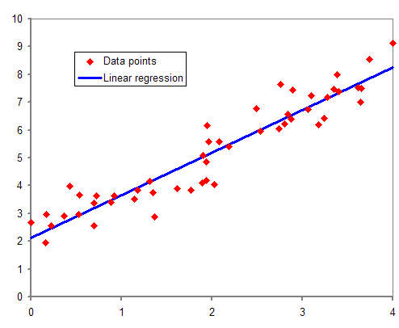
2.5 지도 학습 회귀(Regression) 종류
선형 회귀 (Linear Regression)
선형 예측 함수를 사용해 회귀식을 모델링하는 방법
단순 선형 회귀 분석 (Simple)
y = WX + b (W : 가중치, b: 편향)와 같이 y는 x와 같다는 하나의 식 밖에 표현하지 못한다.
다중 선형 회귀 분석(Multiple)
y = W1X1+W2X2+...Wnxn+b과 같이 여러 개의 x가 존재
비용 함수(Costfunction) : 실제 값과 예측 값에 대한 오차를 줄이기 위해 사용하는 함수

Slide 11
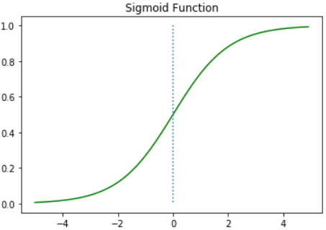
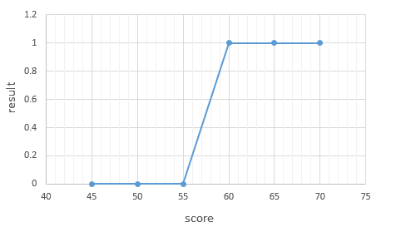
2.5 지도 학습 회귀(Regression) 종류
로지스틱 회귀 (Regression)
이진 분류 문제의 방법을 사용하는 대표적인 회귀 방식으로 2개의 선택지 중 하나를 고르는 방법
시그모이드 함수(Sigmoid function)
0과 1사이의 값을 가지면서, S자 형태로 그려지는 조건을 충족하는 함수를 활용하여 로지스틱 회귀를 구현

Slide 12




2.5 지도 학습 회귀(Regression) 종류
로지스틱 회귀 (Regression)
단순선형회귀분석은 y=Wx+b 을 사용했는데 로지스틱 회귀는 종속변수가 0또는 1이기 때문에 이식을 이용하여 예측하는 것은 의미가 없다.
그래서 Odds(오즈) 를 사용한다. 오즈란 사건이 일어날 확률을 나타내며 식은 다음과 같다.
확률p의 범위가 (0,1)이라면 Odds(p)의 범위는 (0,무한)이 된다.
하지만 음수를 나타내지 못하기 때문에 Odds에 로그를 취하여 음수를 나타낸다.
위의 식을 이용하여 선형회귀분석을 실시해 w와b를 얻을수 있다. 이 식을 p로 정리하면 시그모이드 함수를 구할수 있다.

Slide 13

2.5 지도 학습 회귀(Regression) 종류
소프트 맥스 회귀(Softmax Regression)
다중 클래스 분류 방법을 사용하는 대표적인 회귀 방식으로 3개 이상의 선택지 중에서 1개를 고르는 방법
소프트 맥스 함수
n차원의 벡터에서 i번째 원소를 $Z_{i},$ i번째 클래스가 정답인 확률을 $P_{i}$로 나타낸다고 하였을 때 소프트 맥스 함수

Slide 14
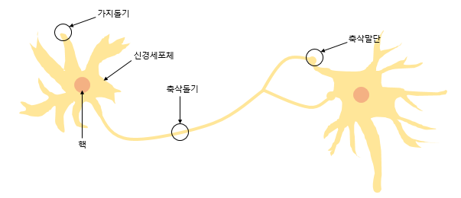
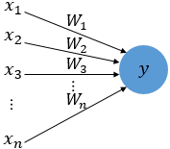
3.1 딥 러닝 개요
인간의 신경세포 뉴런을 모방한 모형으로 초기 인공 신경망인
퍼셉트론(Perceptron)부터 피드 포워드 신경망 언어 모델의 정의
*피드 포워드(Feed forward) : 미래의 목표에 대한 아이디어
인간의 신경세포 뉴런
퍼셉트론

Slide 15
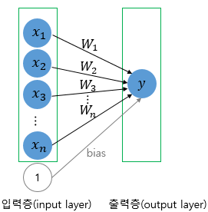
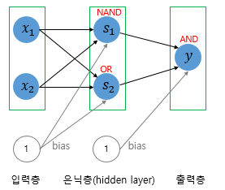
3.2 퍼셉트론
퍼셉트론은 다수의 신호를 입력으로 받아 하나의 신호를 출력한다.
이때 신호는 전류나 강물처럼 흐름이 있는 것을 상상하는 것이 좋으며,
퍼셉트론 신호도 흐름을 만들고 정보를 앞으로 전달한다.
이때, 퍼셉트론의 신호는 ‘흐른다/ 안 흐른다‘(1또는 0) 두 가지 값을 가질 수 있다.
퍼셉트론
단층 퍼셉트론
다층 퍼셉트론

Slide 16

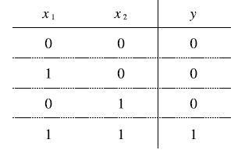
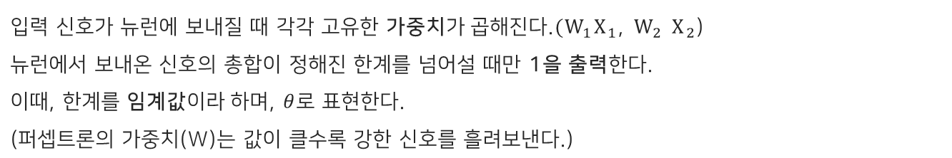
3.2 퍼셉트론
퍼셉트론의 동작 원리
입력 신호가 뉴런에 보내질 때 각각 고유한 가중치가 곱해진다.$(W_{1}X_{1}$, $W_{2}$ $X_{2}$)
뉴런에서 보내온 신호의 총합이 정해진 한계를 넘어설 때만 1을 출력한다.
이때, 한계를 임계값이라 하며, $θ$로 표현한다.
(퍼셉트론의 가중치(W)는 값이 클수록 강한 신호를 흘려보낸다.)
퍼셉트론 동작 수식
AND 표현
해당 수식을 통해 퍼셉트론은 AND, NAND, OR 세가지 논리 회로를 표현할 수 있다.

Slide 17

3.2 퍼셉트론
AND 표현
AND 구현하기
import numpy as np
def AND_basic(x1, x2):
w1, w2, theta = 0.5, 0.5, 0.7
tmp = x1*w1 + x2*w2
if tmp <= theta:
return 0
elif tmp > theta:
return 1
inputs = [(0, 0), (1, 0), (0, 1), (1, 1)]
​
for x1, x2 in inputs:
y = AND_basic(x1, x2)
print('({x1}, {x2}) -> {y}'.format(x1=x1, x2=x2, y=y))
출력값
(0, 0) -> 0
(1, 0) -> 0
(0, 1) -> 0
(1, 1) -> 1

Slide 18
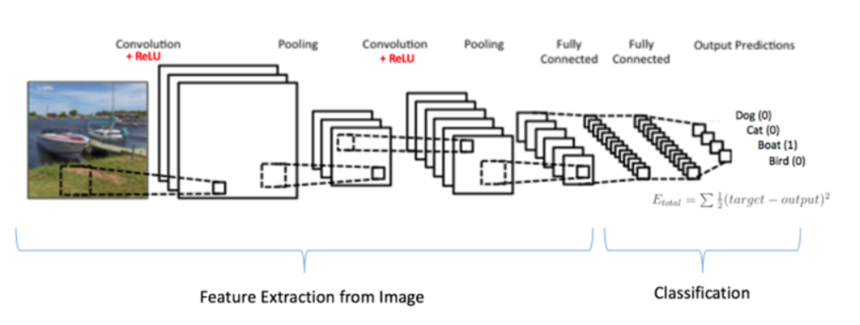
3.3 딥 러닝의 대표적인 모델
CNN(Convolutional Neural Network)
이미지를 인식하는데 주로 사용된다. 같은 이미지라 하더라도 위치가 변하거나 방향이 바뀌거나
이미지가 왜곡 되는 등 다양한 경우가 있을 수 있고, 이러한 변화에 관계없이 인식하기 위해 Convolution과 Pooling과정을 반복 적용하여 이미지에서 추상화된 정보를 추출한다.

Slide 19
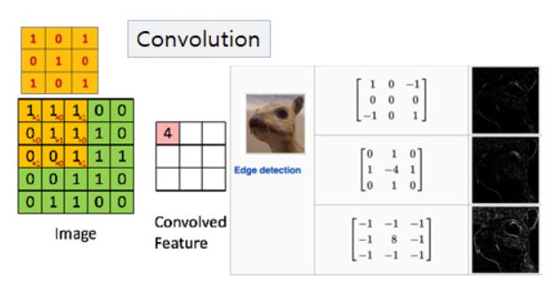
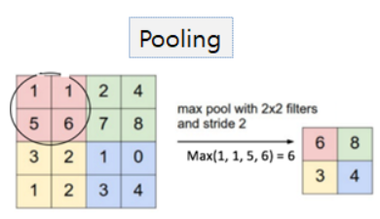
3.3 딥 러닝의 대표적인 모델
Convolution
여러가지 필터(filter)를 사용하여
이미지의 특징을 도출한다.
Pooling
이미지의 특징은 유지하면서
차원(dimension)을 줄이는 역할을 한다.

Slide 20
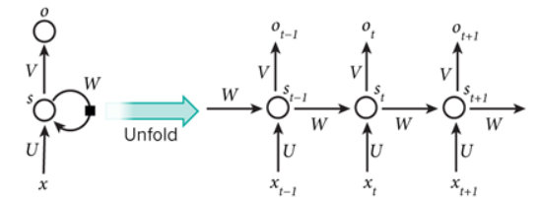
3.3 딥 러닝의 대표적인 모델
RNN(Recurrent Neural Network)
음성과 글자 등 순차적인(Sequential) 정보를 인식하는 데 주로 사용된다. 아래 그림의 RNN은 이전 상태의
상태값(s)이 다음 계산의 입력으로 들어가서 결과에 영향을 미치는 구조로 되어있다. 이는 단어, 문장 등을 인식할 때 앞의 단어와 글자를 참고하여 인식할 필요가 있기 때문이다.
ex) “hell” 다음은 “o“를 위치시켜서 “hello”라는 단어를 완성시키는데 RNN 모델을 이용할 수 있다.

Slide 21
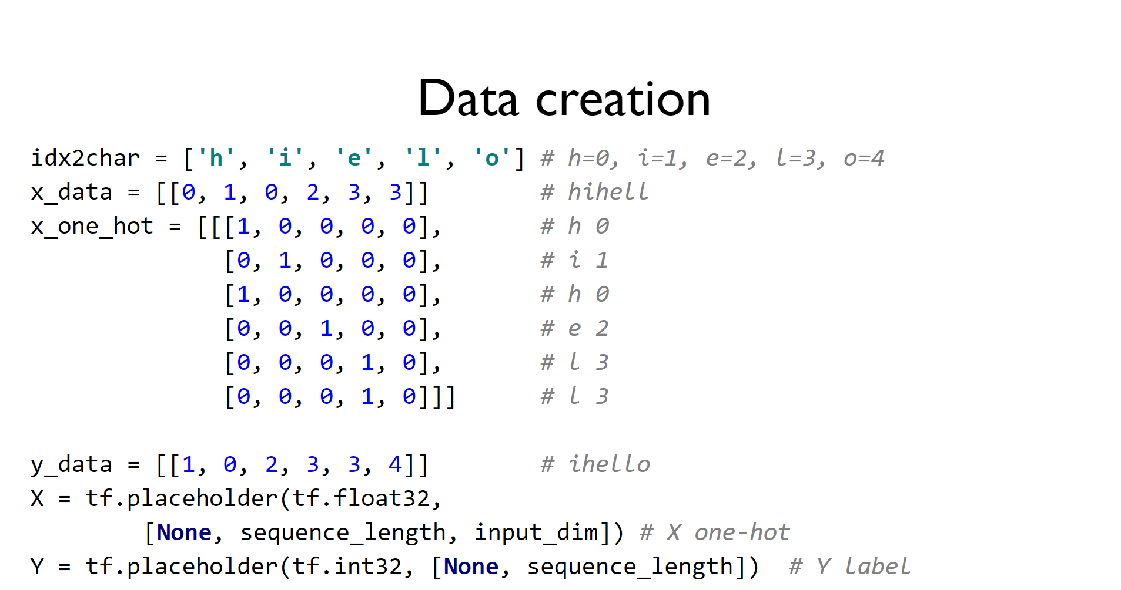
3.3 딥 러닝의 대표적인 모델

Slide 22
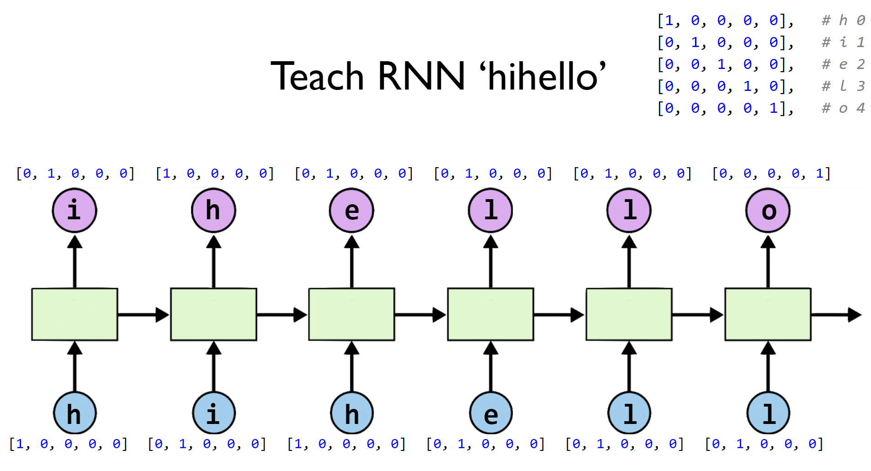
3.3 딥 러닝의 대표적인 모델

Slide 23
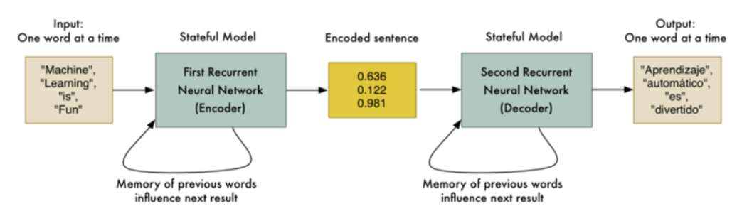
3.4 딥 러닝의 대표적인 모델 활용
2개의 RNN을 이용한 기계 번역기 구현 모델

Slide 24
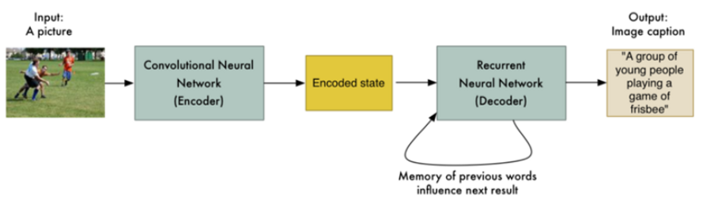
3.3 딥 러닝의 대표적인 모델
CNN과 RNN 모델을 동시에 활용한 사례

Slide 25
4.1 머신 러닝과 딥 러닝을 위해 사용되는 필수 도구와 라이브러리
주피터 노트북
프로그램 코드를 브라우저에서 실행해주는 대화식 환경으로 탐색적 데이터 분석에 아주 적합하다.
Numpy
Numpy는 파이썬으로 과학 계산을 하려면 꼭 필요한 패키지로, 다차원 배열을 위한 기능과 선형대수 연산
푸리에 변환 같은 고수준 수학 함수와 유사 난수 생성기를 포함한다. (각 열의 타입이 일치해야 한다.)
* 선형 대수 연산 : 벡터, 행렬, 선형 변환을 연구하는 수학의 연산
* 푸리에 변환 :시간의 함수인 신호 등을 주파수 성분으로 분해하는 변환
SciPy
과학 계산용 함수를 모은 파이썬 패키지로 고성능 선형대수, 함수 최적화, 신호 처리, 특수한 수학 함수와
통계 분포 등과 같은 많은 기능을 제공

Slide 26
4.1 머신 러닝과 딥 러닝을 위해 사용되는 필수 도구와 라이브러리
matplotlib
파이썬의 대표적인 과학 계산용 그래프 라이브러리로 선 그래프, 히스토그램, 산점도 등을 지원하며 고품질 그래프를 그려준다.
pandas
데이터 처리와 분석을 위한 파이썬 라이브러리로 DataFrame이라는 데이터 구조를 기반으로 만들어 졌다.
즉, pandas의 DataFrame은 엑셀의 스프레드시트와 비슷한 테이블 형태이고, 각 열의 타입이 달라도 된다.

Slide 27
4.2 머신 러닝과 딥 러닝을 위해 사용되는 대표적인 프레임워크
Theano
: 최초의 딥러닝 프레임 워크 중 하나로, 파이썬 기반이며 CPU및 GPU의 수치계산에 매우 유용
특징
저 수준 라이브러리로 딥 러닝 모델을 직접 만들거나 그 위에 래퍼 라이브러리를 사용하여 프로세스를 사용
*래퍼 라이브러리 : 소프트웨어를 개발하는데 사용되는 서브루틴이나 클래스들의 모음
다차원 배열을 쉽게 다를 수 있다.
데이터 탐색에 적합해서 다른 라이브러리들과 연동하여 연구용으로 많이 사용
단점
사용하기 복잡하다.
단일 GPU를 지원한다.
에러 메시지가 코드의 잘못된 부분에 크게 도움되지 못한다.
컴파일 시간이 오래 걸린다.

Slide 28
4.2 머신 러닝과 딥 러닝을 위해 사용되는 대표적인 프레임워크
TensorFlow
구글이 개발한 오픈소스로 이식성이 좋은 프레임 워크
특징
Theno 보다 컴파일 속도가 빠르다.
TensorBoard라는 시각화 툴을 제공한다.
CPU나 GPU를 활용한 계산이 수월하며 데이터나 모델들의 병렬처리에 적합
단점
사전 학습 모델이 많지 않다.
다른 프레임워크보다 늦게 개발되었기 때문에 아직 다양한 플랫폼에서의 최적화가 부족한 경우도 있다.

Slide 29
4.2 머신 러닝과 딥 러닝을 위해 사용되는 대표적인 프레임워크
Keras
내부적으로 Theano와 Tensorflow를 바탕으로 하고있으며, 직관적이고 파이썬 API형태에 가장 가까운 인터페이스를 제공
특징
구글 개발자에 의해 만들어졌으며, 가장 빠르게 발전하고 있는 프레임워크 중 하나
일반 사용 사례에 최적화된 간단하고 일관적인 인터페이스를 제공
케라스의 모델은 구성 요소의 설정에 의해 연결되는 식으로 제한 없이 생성 가능
확장하기 쉽다.
향후 파이썬 표준 딥러닝 API로 자리잡을 가능성이 있다.
단점
오류의 원인을 찾기 어렵다.
참고 문헌이 부족하다.

Slide 30
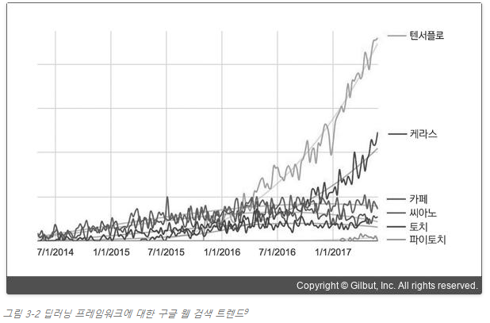
4.3 프레임 워크 추세

Slide 31
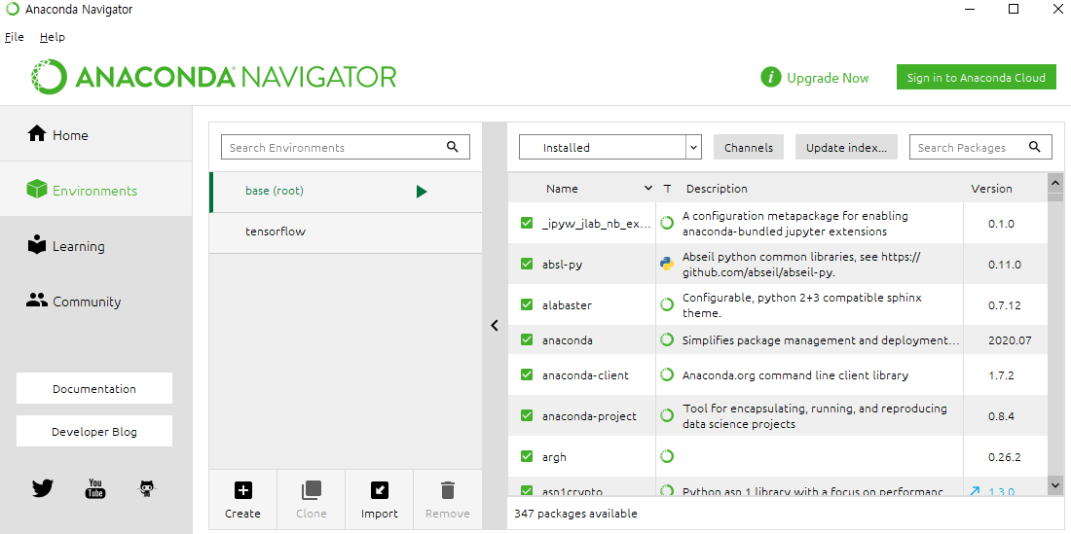
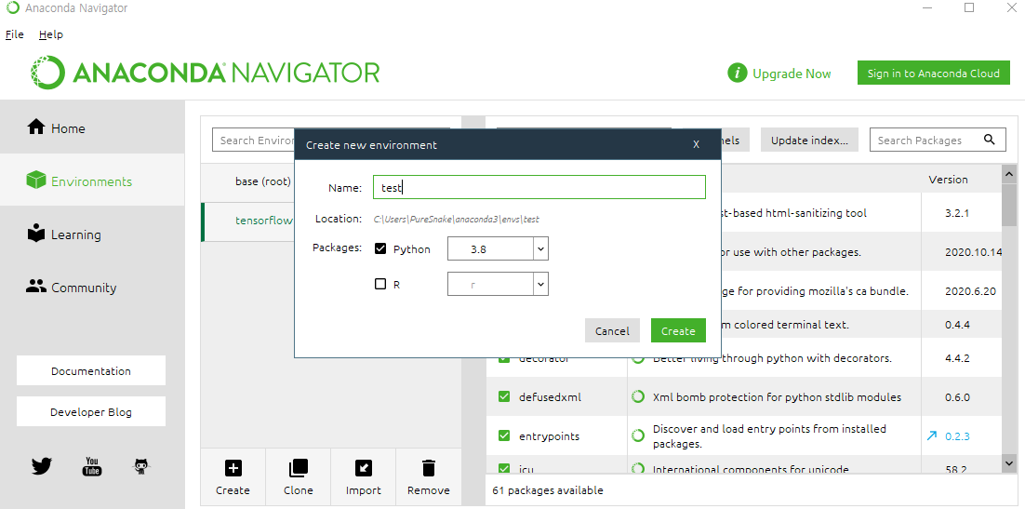
5.1 아나콘다 실행환경 설정
환경 생성
ex) 윈도우 사용자
아나콘다 네비게이션 실행화면
Notes:
스펙 - 학점 자격증 수상내역
내가하고싶은일(파이썬 연관지어서)도 간단하게

Slide 32
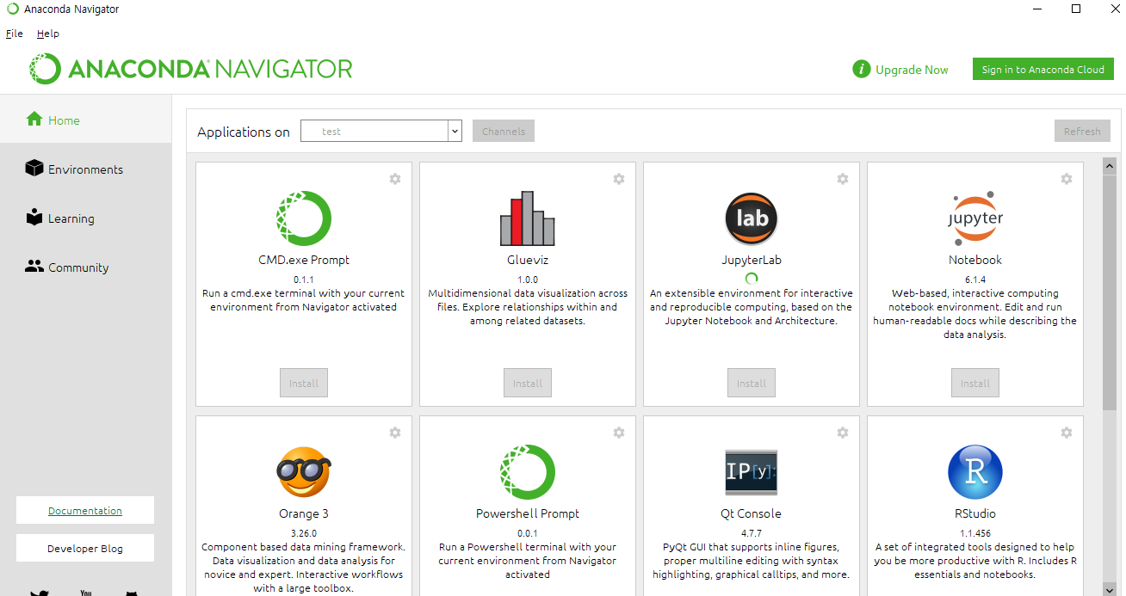
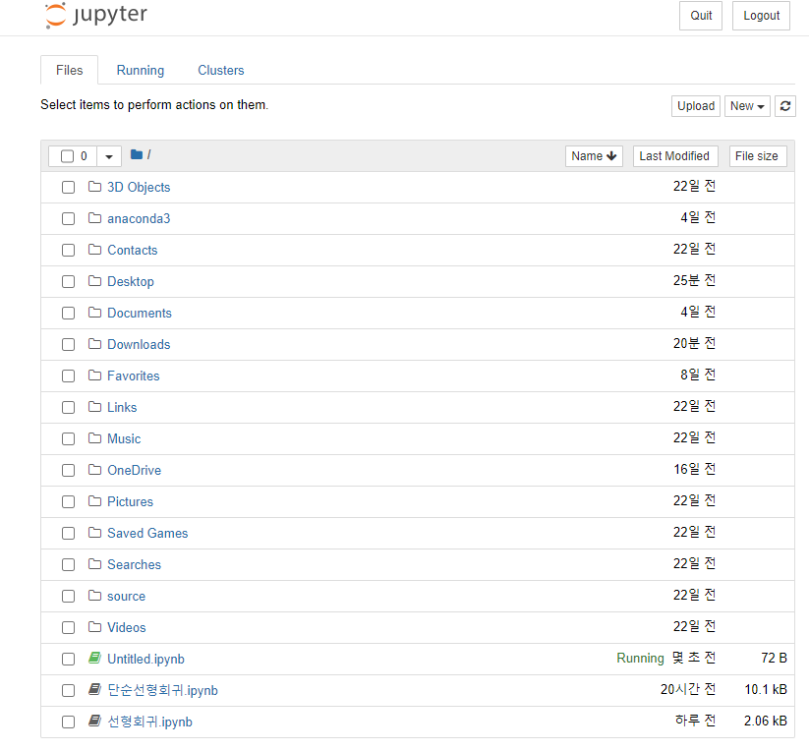
5.2 주피터 노트북 설치
주피터 노트북 실행 화면
주피터 노트북 실행
Notes:
스펙 - 학점 자격증 수상내역
내가하고싶은일(파이썬 연관지어서)도 간단하게

Slide 33
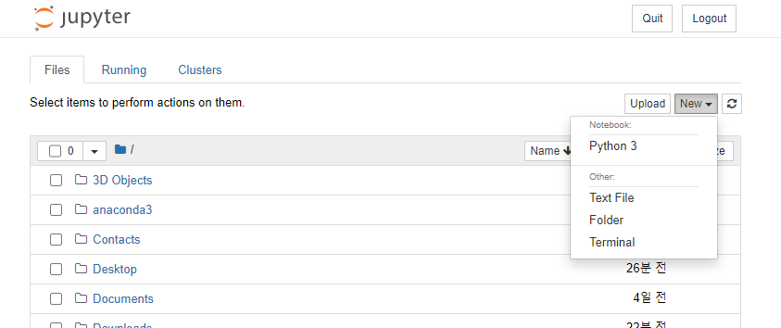
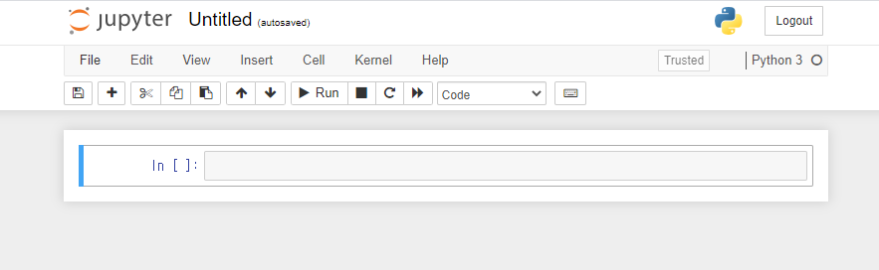
5.3 주피터 노트북 실행 화면
파이썬 파일 생성
파이썬 파일 실행화면
Notes:
스펙 - 학점 자격증 수상내역
내가하고싶은일(파이썬 연관지어서)도 간단하게

Slide 34
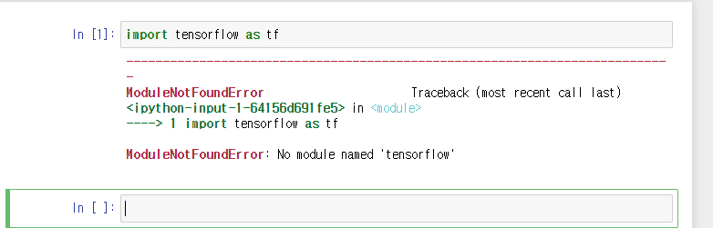
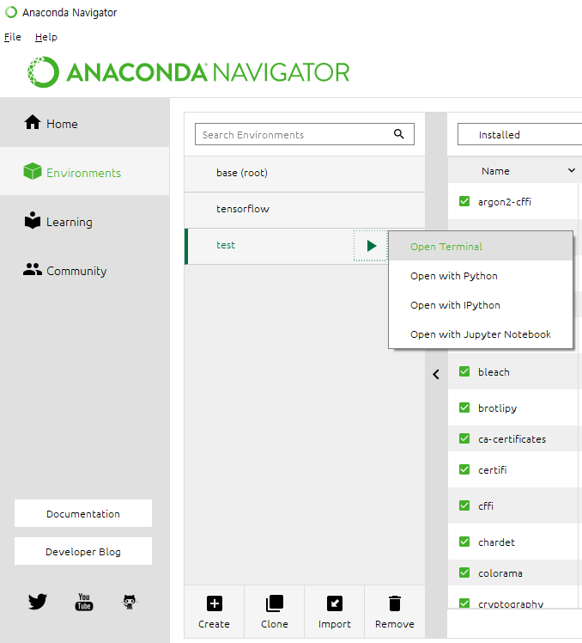
5.3 주피터 노트북 실행 화면
Tensorflow 설치를 위해 터미널 실행
Tensorflow를 설치하지 않은 상태로 import 하여 에러가 발생한 모습
Notes:
스펙 - 학점 자격증 수상내역
내가하고싶은일(파이썬 연관지어서)도 간단하게

Slide 35
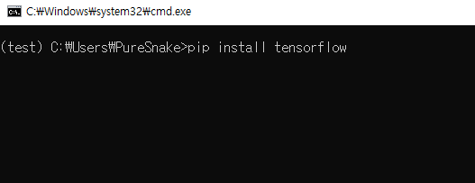
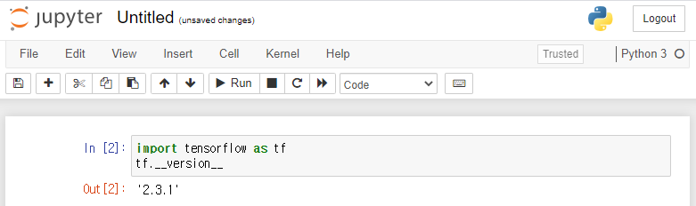
5.4 TensorFlow 설치
텐서플로우 설치
텐서플로우 설치 후 버전을 출력한 모습
Notes:
스펙 - 학점 자격증 수상내역
내가하고싶은일(파이썬 연관지어서)도 간단하게

Slide 36
감
사
합
니
다.

